Slide 1
Размышления о Службах примирения
Пучкина Юлия Александровна,
директор АНО РЦ «Согласие», доцент кафедры
социальной работы НИ ТГУ, региональный координатор Всероссийской Ассоциации восстановительной медиации в Томской области
г. Томск
01 февраля 2024 г.

Slide 2
Наблюдение 0.
У нас конфликтов нет!
А должно быть:
Не бывает школы без конфликтов!

Slide 3
Наблюдение 1.
Вы хотели Службу примирения – получите!
А должно быть:
Создание ШСП не для проверяющих структур, а для школы, для дела.

Slide 4
Наблюдение 2.
Служба примирения – это про технологию,
про процедуру
А должно быть:
Служба примирения основывается на восстановительном подходе!

Slide 5
Наблюдение 3.
Специалисты ШСП отдельно.
Администрация отдельно
А должно быть:
Администрация работает в тандеме с куратором ШСП.

Slide 6
Наблюдение 4.
Администрация не в курсе, что такое ВП, ВМ
А должно быть:
Администрация знает о принципах восстановительного подхода, проходила обучение, разделяет ценности подхода.

Slide 7
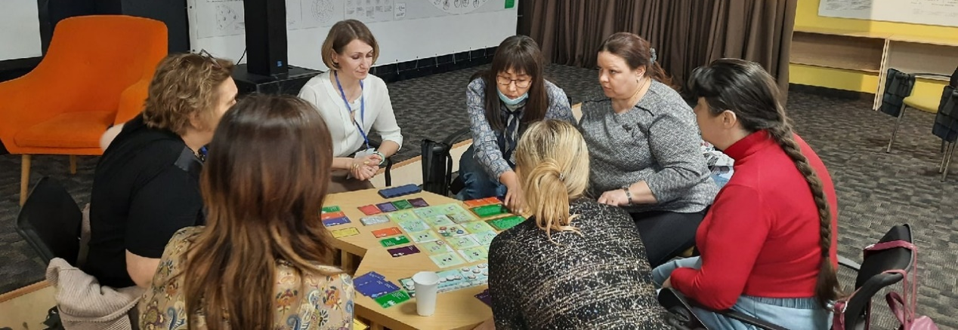
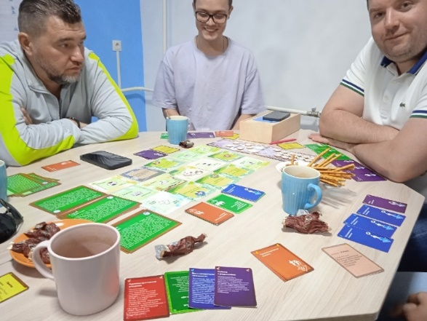
Рекламная пауза
Игра «Антибуллинговая команда» для педагогов
«Антибуллинговая команда» как методический инструмент:
*– это разработанная группой томских авторов настольная тренинг-игра для команды администраторов и узких специалистов школ для освоения и закрепления способов реагирования на ситуации буллинга.

Slide 8
Наблюдение 5.
Ой, где-то у нас была Служба примирения…
А должно быть:
Служба работает ритмично, а не по мере появления «острых» случаев / жалоб

Slide 9
Наблюдение 6.
К нам никто не обращается!
Мы же работаем по принципу добровольности
А должно быть:
Служба работает по интервентному типу.

Slide 10
Наблюдение 7.
К нам едет ревизор!!!
Кто посмел «вынести сор из избы»?
А должно быть:
Мы не боимся помощи со стороны, мы с благодарностью относимся к тем.

Slide 11
Наблюдение 8.
«Витаминки» вместо
комплексного лечения
А должно быть:
Системная работа
с трудными случаями
Педагогический Круг (обсуждение ситуации с педагогами, работающими с подростком)
Круг сообщества с родителями (родительское собрание в формате Круга)
Обучение педагогов управлению дисциплиной и разрешению конфликтов
Включение ребенка в реабилитацион-ный досуг / сообщество / профилактическую программу
Семейная групповая конференция (СГК)
Школьно-семейный совет / медиация между администрацией школы и родителями
Программа индивидуального сопровождения подростков в школе
Назначение наставника из числа обученных волонтеров (студентов)
Индивидуальное консультирование родителей / включение их в групповую работу
Медиация между ключевыми конфликтующими сторонами (например, между детьми)
Круг сообщества в классе (Круг поддержки, круг примирения и т.д.)
Система грамотного педагогического воздействия на поведение ребенка
Индивидуальная психологическая коррекция / групповая коррекционная работа

Slide 12
Наблюдения за собой:
Нет групповых, системных супервизий случаев;
Нет информационного канала по медиации в Томской области;
Школа начинающих кураторов Служб примирения не стала востребованной;
Нет штаба юных медиаторов г. Томска;

Slide 13
Всем желаю работы без ошибок!!!
puchkina2007@mail.ru

